Slide 1
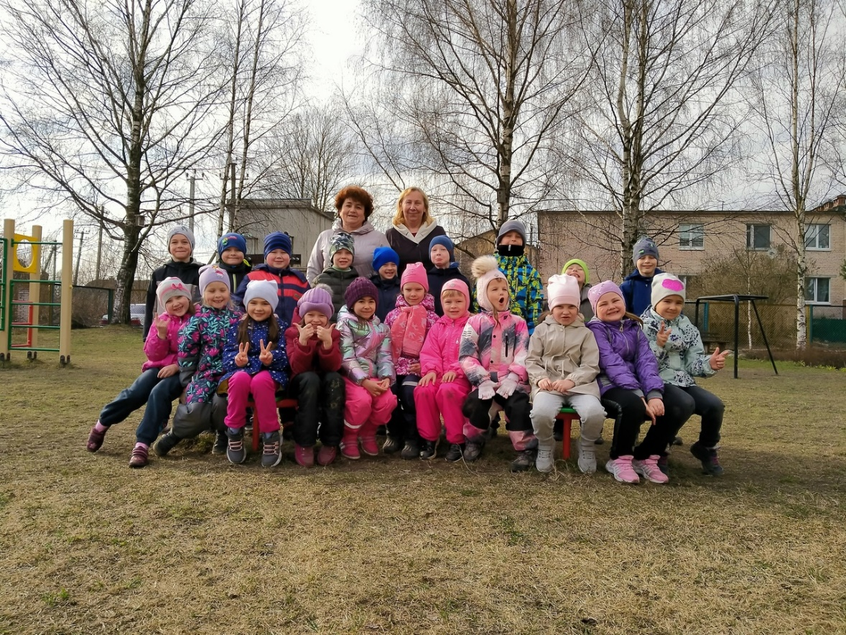
Муниципальное общеобразовательное бюджетное учреждение «Средняя общеобразовательная школа «Агалатовский Центр Образования (дошкольное отделение)
Итоговая презентация за 2020-2021 учебный год

Slide 2
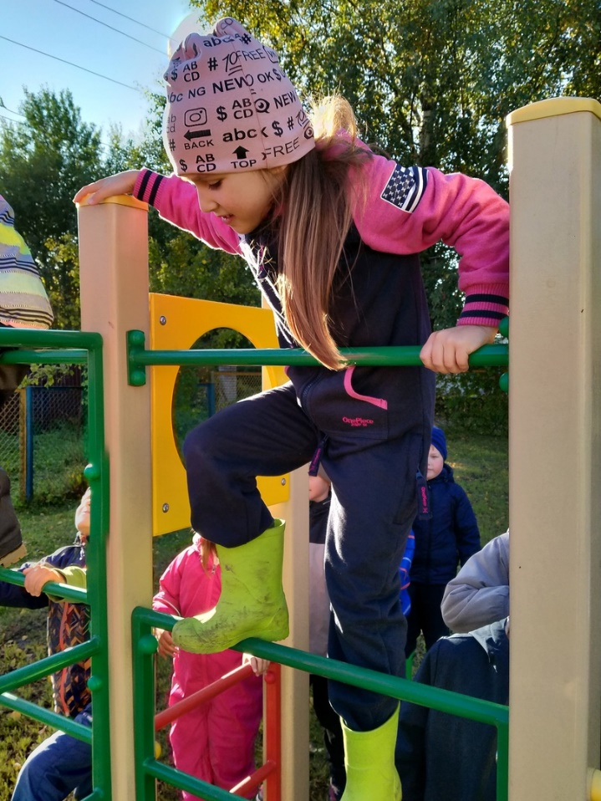
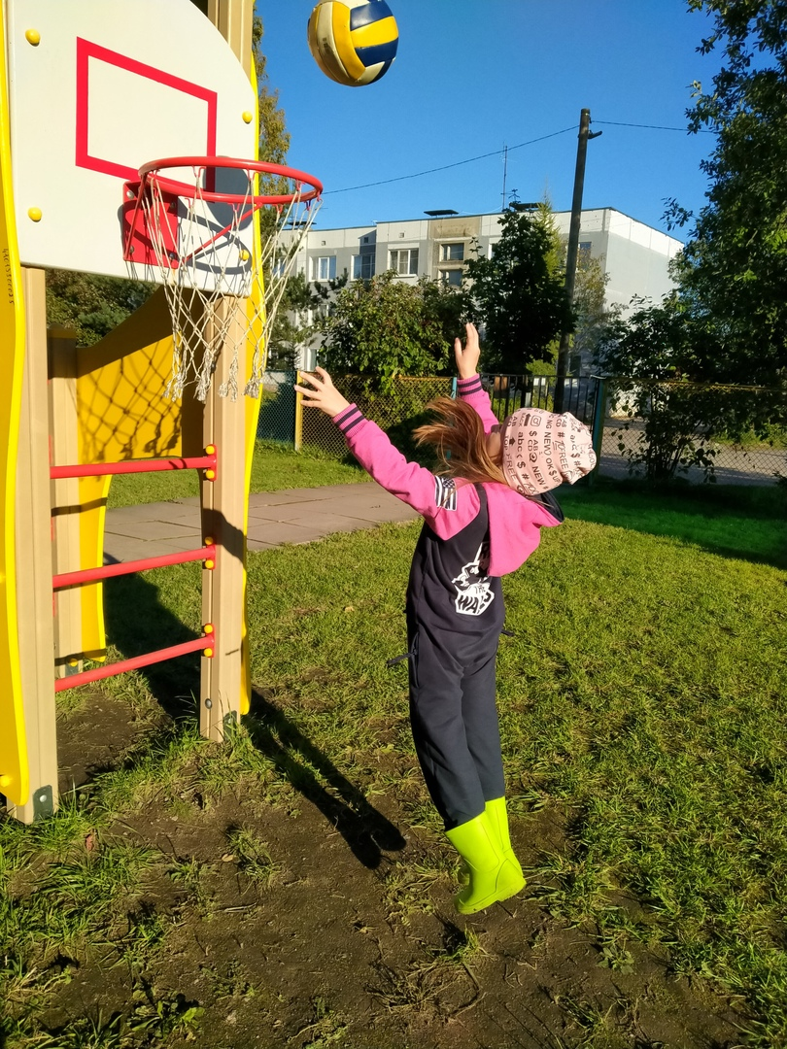
Приоритетом нашего учреждения является физическое развитие ребёнка, сохранение его здоровья. В течении всего учебного года придавалось особое значение двигательной активности для укрепления здоровья дошкольников.

Slide 3
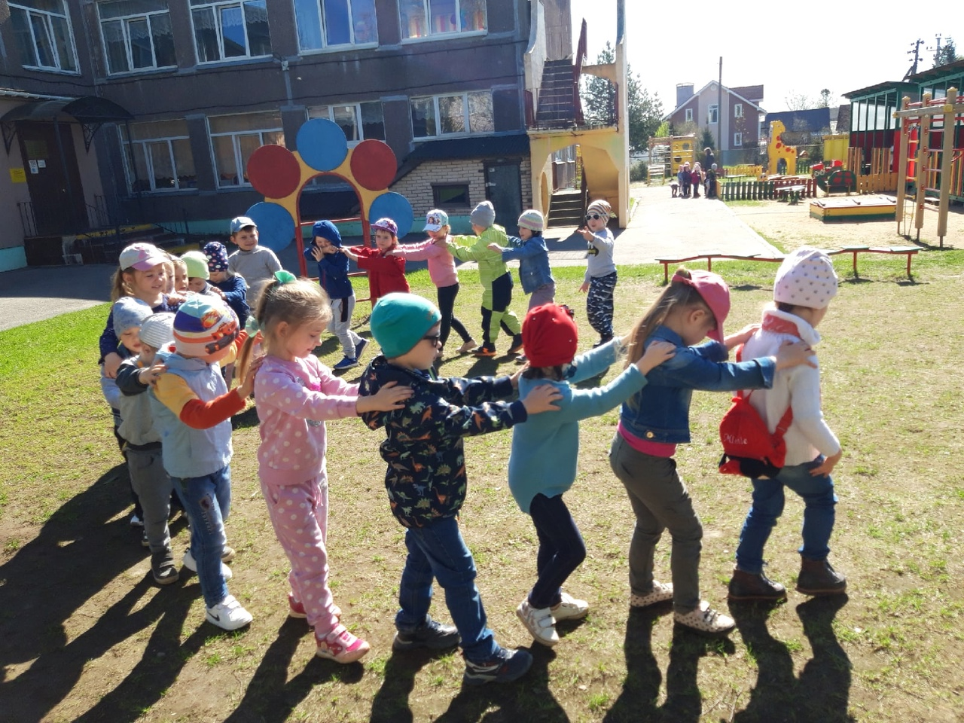

Slide 5
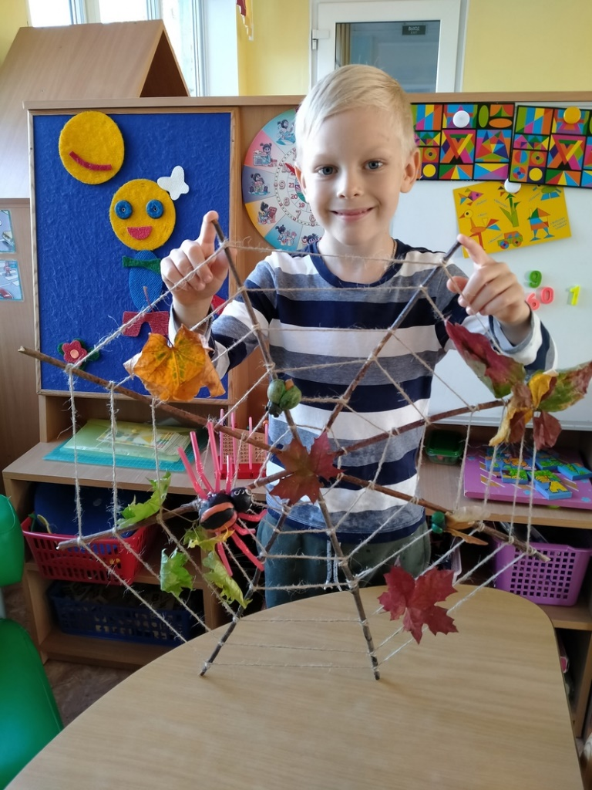
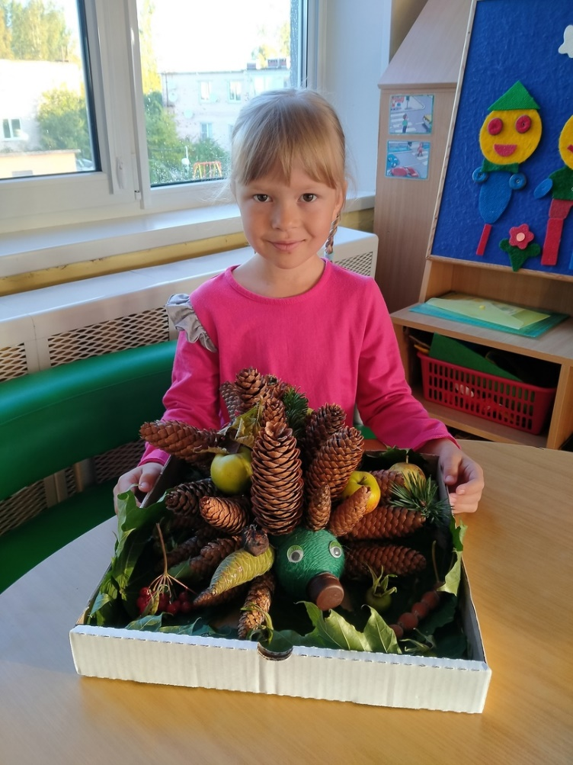
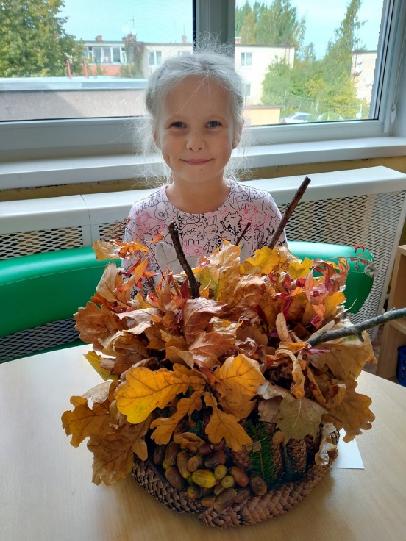
Осенью во всех группах дошкольного отделения были проведены выставки по совместному творчеству с привлечением родителей «Осенние фантазии», на которых можно было увидеть всевозможные краски этого чудесного времени года.

Slide 7
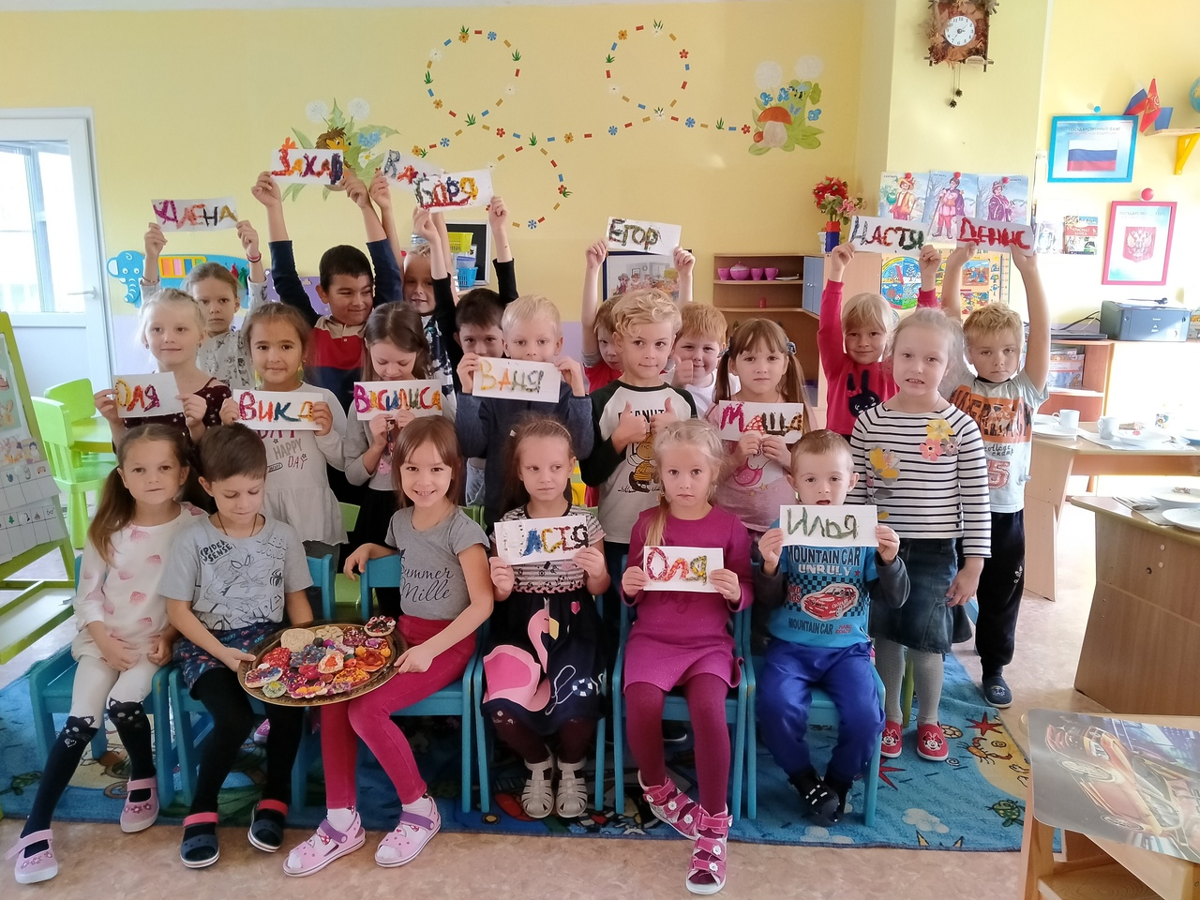
На протяжении всего учебного года ребята всех групп лепили, рисовали, конструировали, получали музыкальное и физическое развитие. Были активными и энергичными на занятиях, в самостоятельной и экспериментальной деятельности.

Slide 8
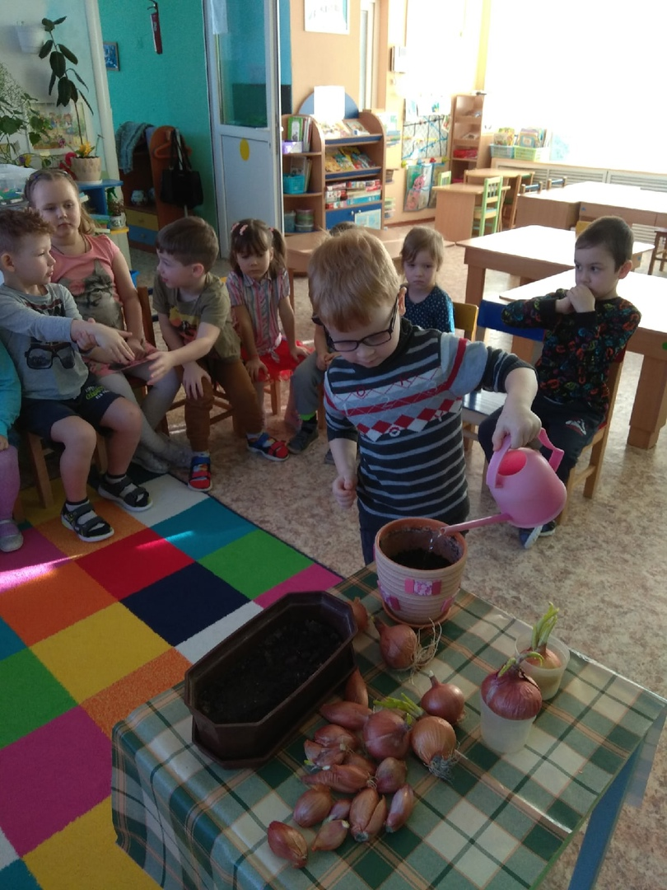
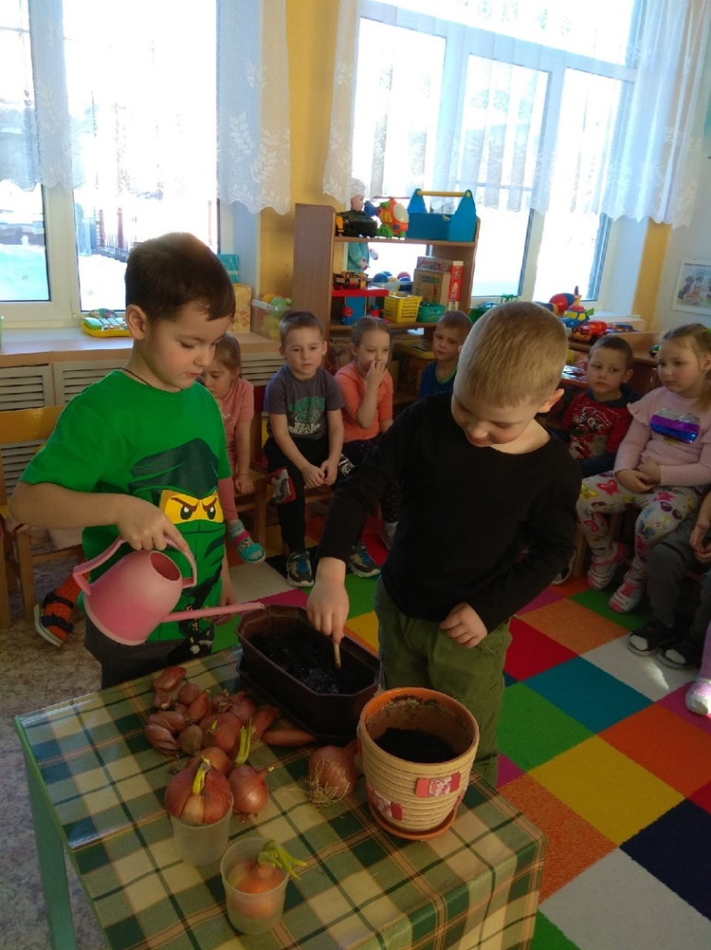
Посадка лука на зелень

Slide 9
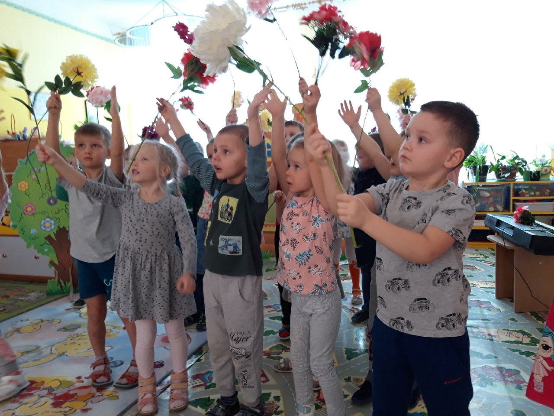
Развиваемся -играя

Slide 11
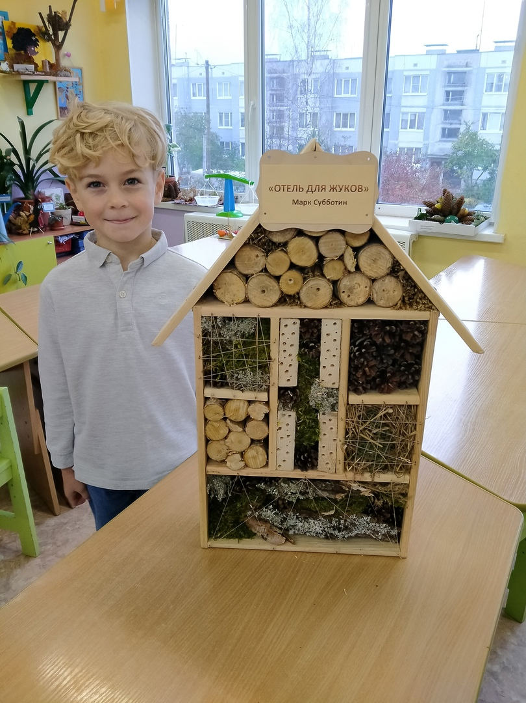
В течении всего учебного года родители наших воспитанников были равноправными партнёрами. Это взаимодействие и сотрудничество осуществлялось в интересах детей. В связи с эпидемиологической обстановкой в стране по COVID – 19 все меры предосторожности выполнялись безукоризненно (маски, перчатки при взаимодействии и др. требования по предупреждению и нераспространению вирусной инфекции).
На фото: Марик Субботин изготовили вместе с папой отель для жуков (воспитатели – Сергеева Г.Г., Демкович О.Н.)

Slide 12
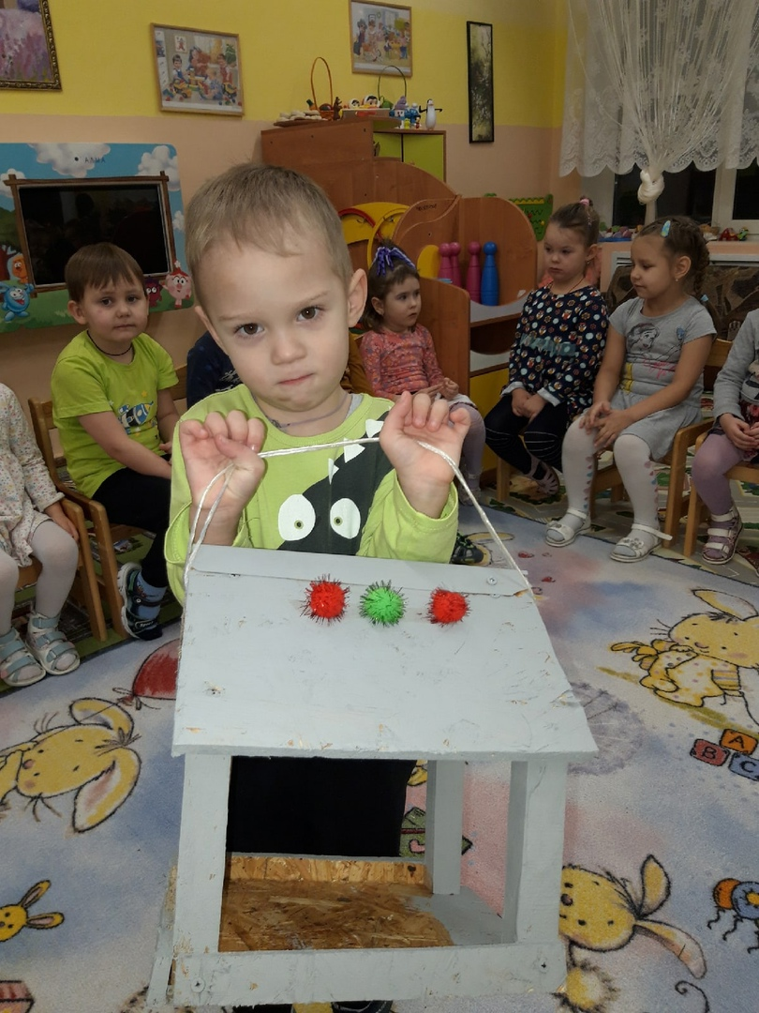
В зимний период родители воспитанников приняли участие в акции «Накормим птиц вместе»: изготовили кормушки для птиц. Педагоги совместно с детьми подкармливали птиц зимой.

Slide 13
Выставка творческих работ «Моя мама –мастерица»

Slide 14
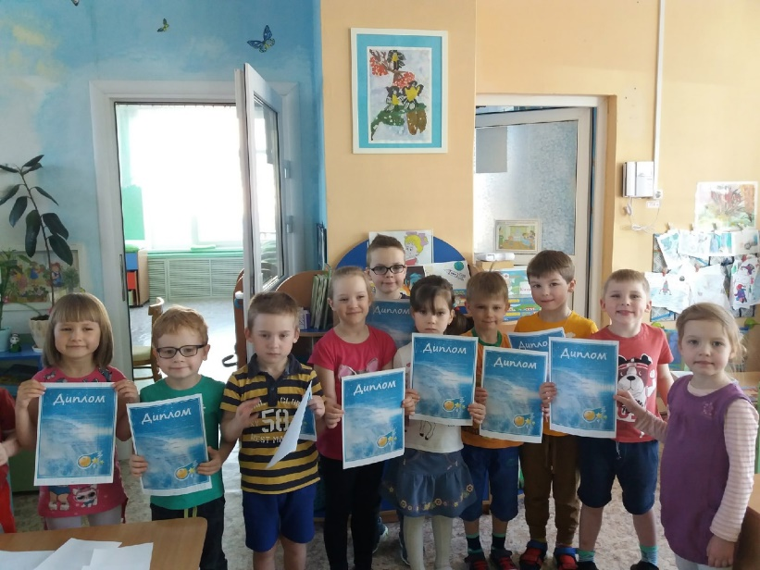
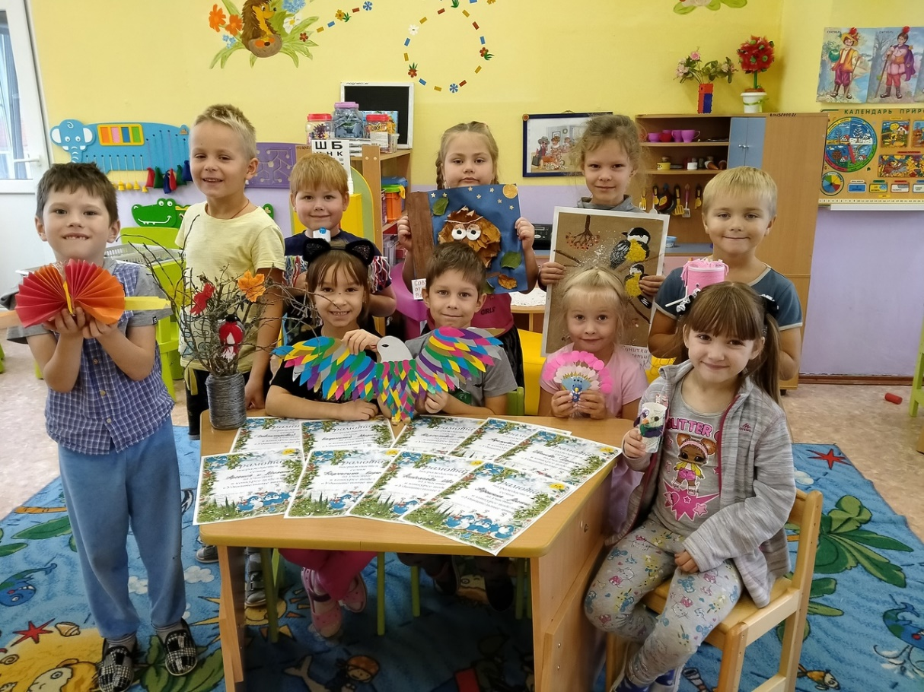
На протяжении всего учебного года воспитанники нашего дошкольного отделения активно участвовали в интернет-конкурсах различных уровней, в региональном «Дорога и мы», музыкальных Муниципальных, а также танцевальных конкурсах. По результатам – неоднократно занимали призовые места.

Slide 15
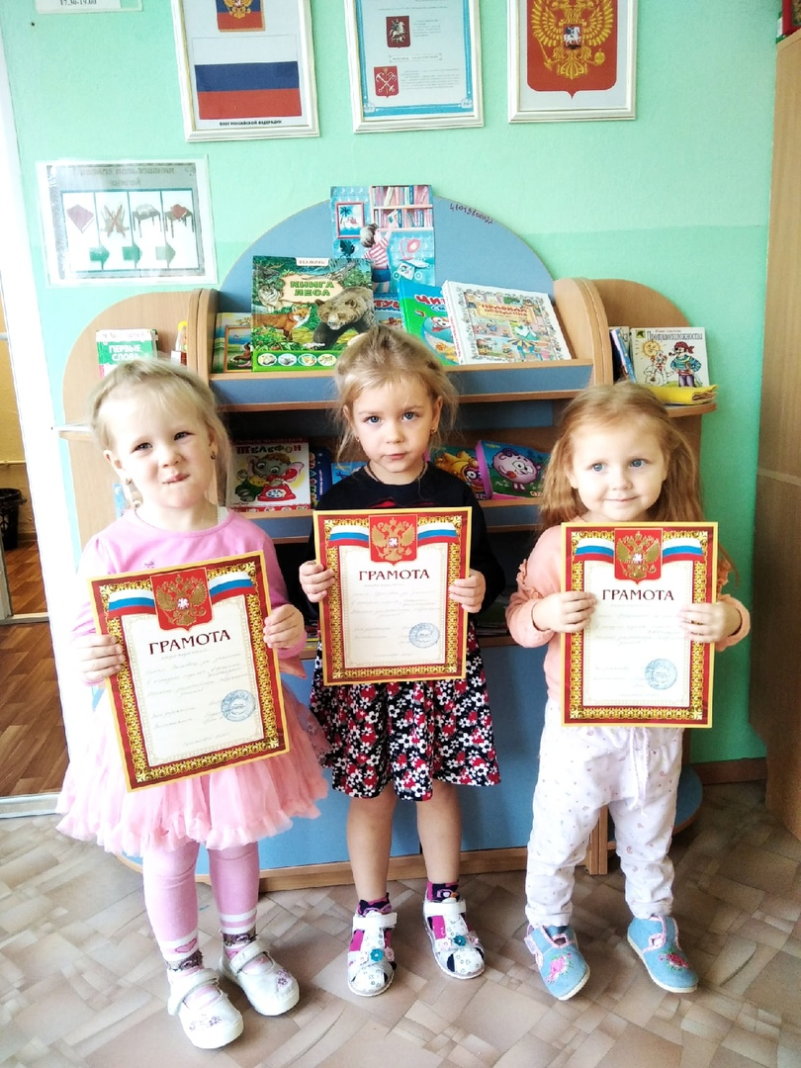
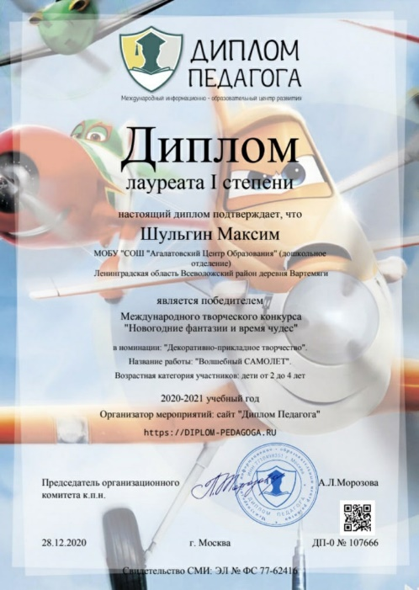

Slide 16
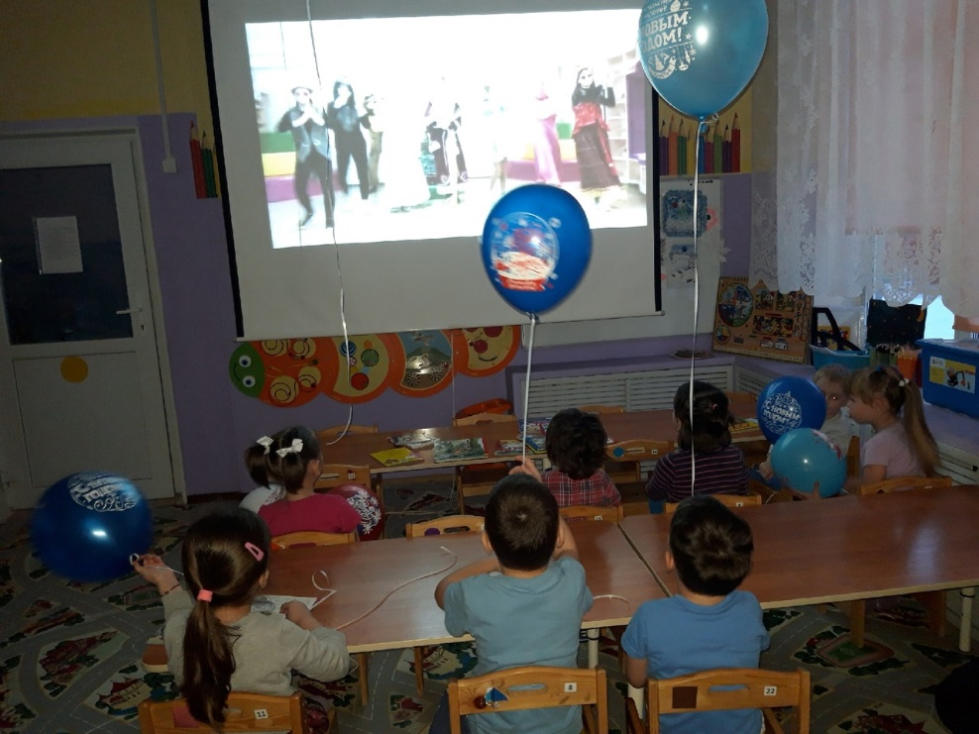
В рамках преемственности, школьники «Агалатовского Центра образования» в декабре 2020 года подарили дошколятам книги. А также подготовили для малышей спектакль. В связи с эпидемиологической обстановкой в стране по COVID -19 спектакль просмотрели в видео-формате. Волшебная новогодняя сказка «12 месяцев наоборот» от актёров театра «Мери Поппинс» очень запомнилась нашим воспитанникам.

Slide 17
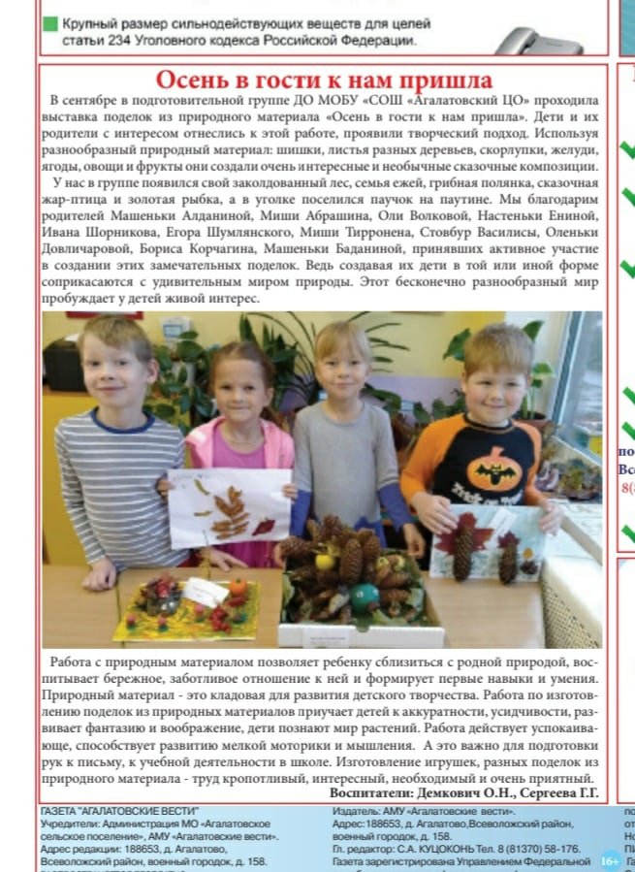
Самые интересные моменты жизни в дошкольном отделении освещались на протяжении всего года в СМИ «Агалатовские вести», в газете «Шквал», на сайте МОБУ и в закрытых группах «Вконтакте».

Slide 18
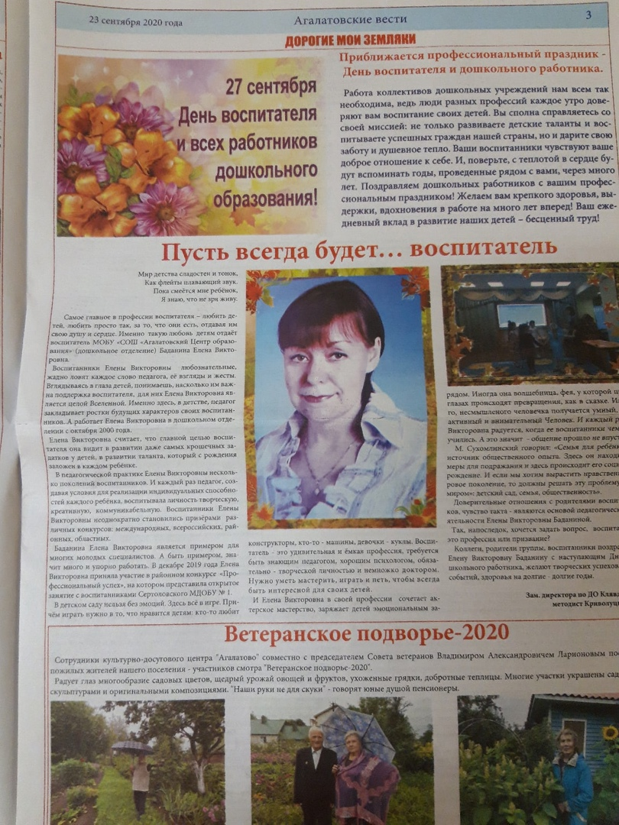

Slide 19
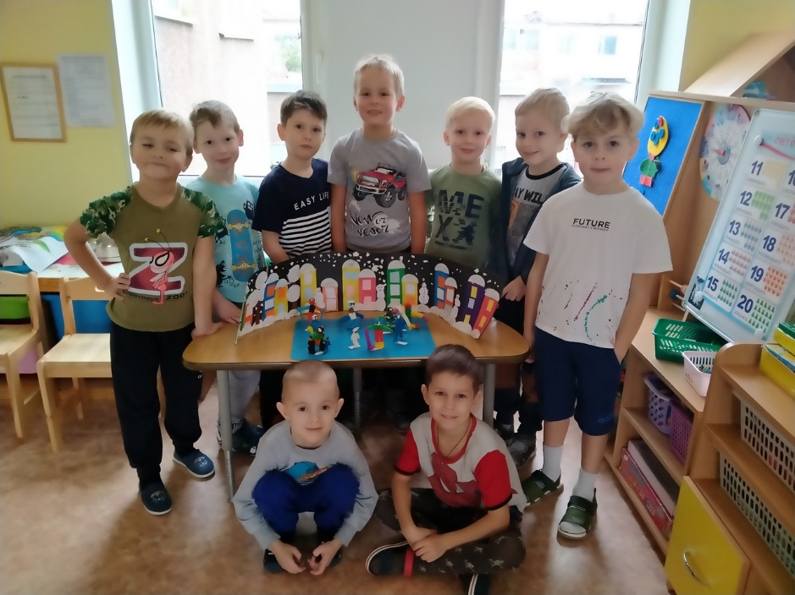
Для борьбы с вредными микробами в группах и спальном помещении были установлены воздухоочистители, которые работают в течении всего рабочего дня. Здоровьесберегательные технологии – основа образовательного процесса в ДО.

Slide 20
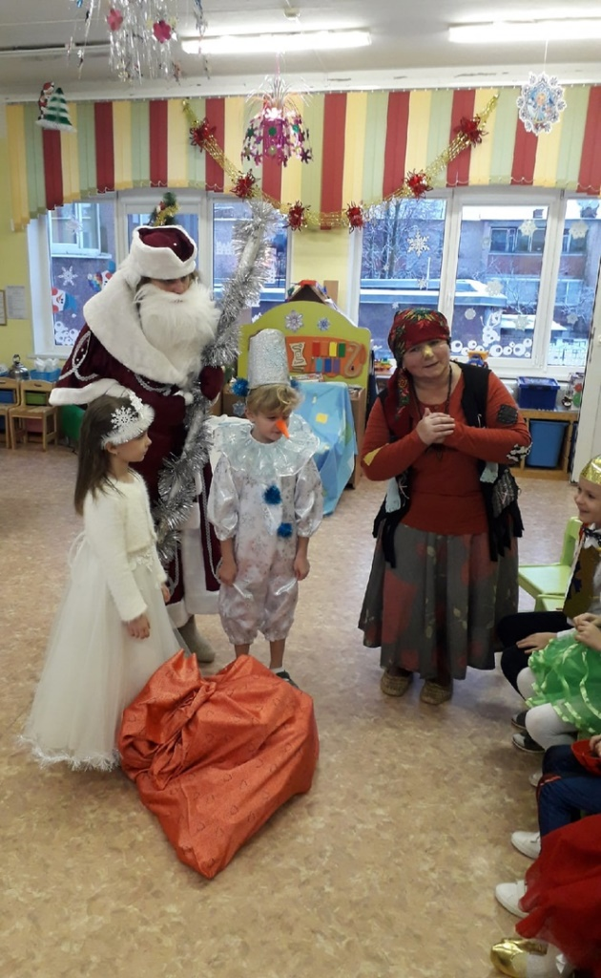
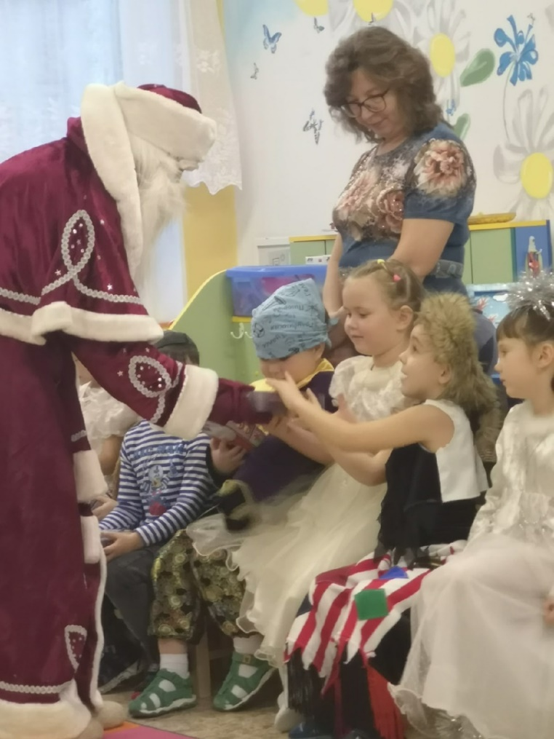
В волшебный праздник Новый год во всех группах дошкольного отделения прошли «Новогодние карнавалы». Воспитанники активно готовились к утреннику, разучивали песни, танцы. На празднике встретились с героями известных сказок и, конечно же, с Дедом Морозом.

Slide 22
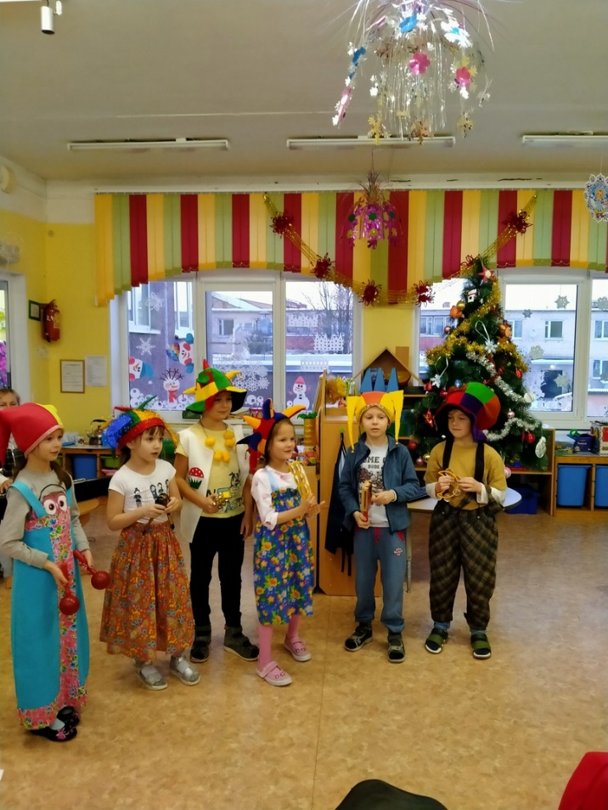
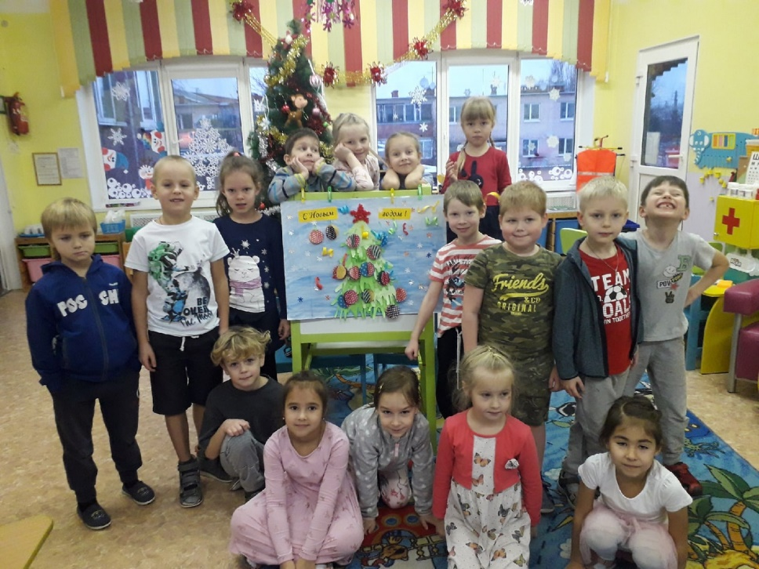
На протяжении всего учебного года для ребят педагоги групп совместно с музыкальным руководителем – Головановой Аллой Александровной организовывали тематические развлечения.

Slide 23
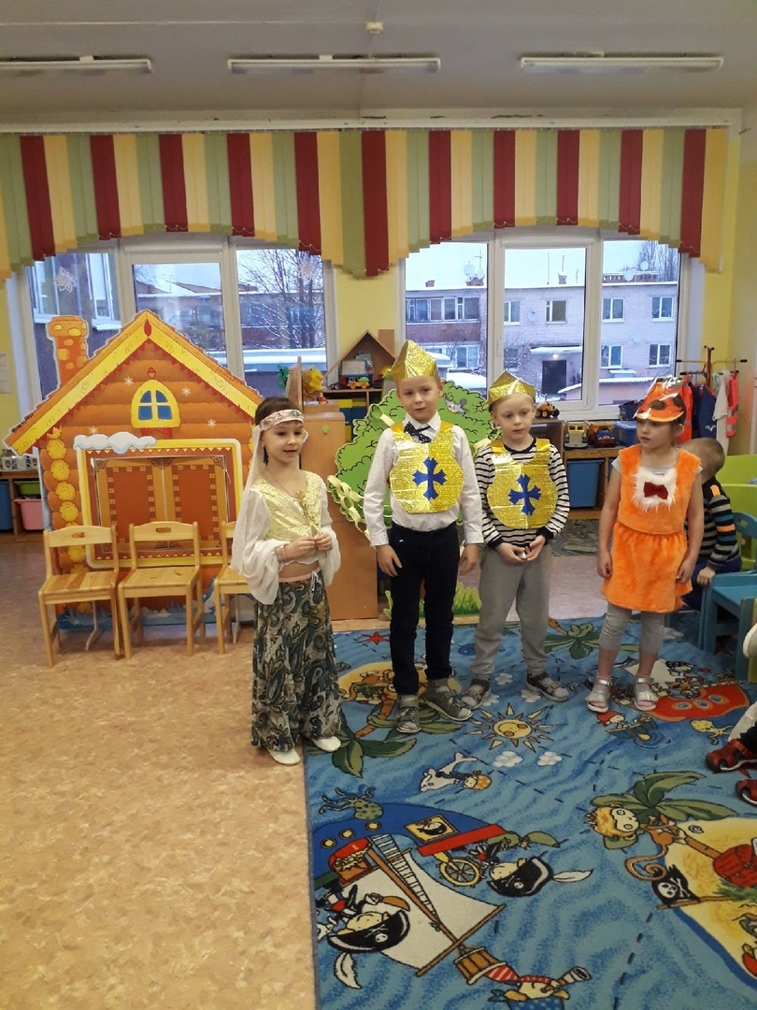

Slide 28
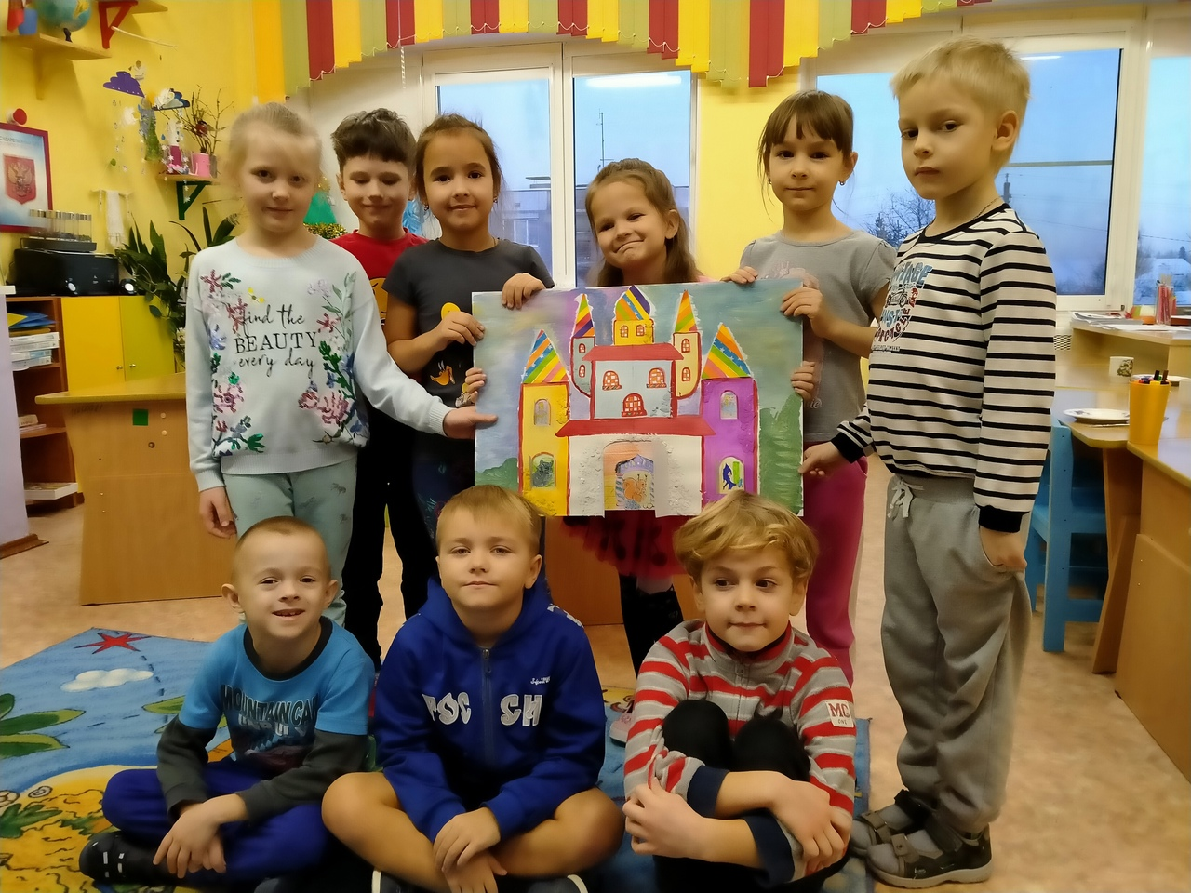
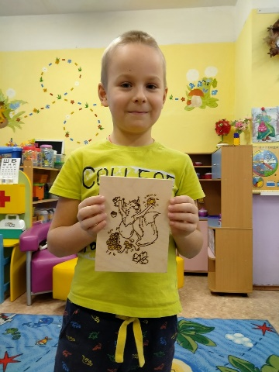
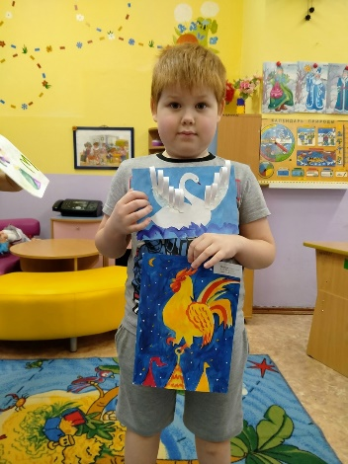
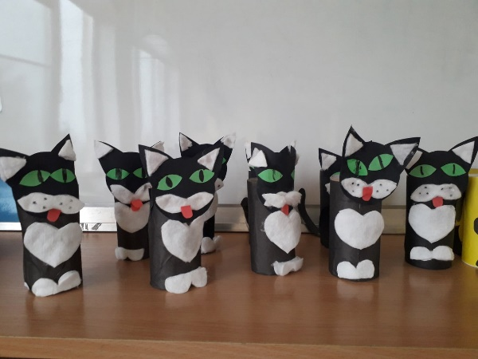
В январе2021 года в подготовительной группе прошла Пушкинская неделя. Дети знакомились с творчеством поэта, учили стихи, рисовали по сказкам А.С. Пушкина. Была организована выставка поделок и рисунков по сказкам поэта.

Slide 29
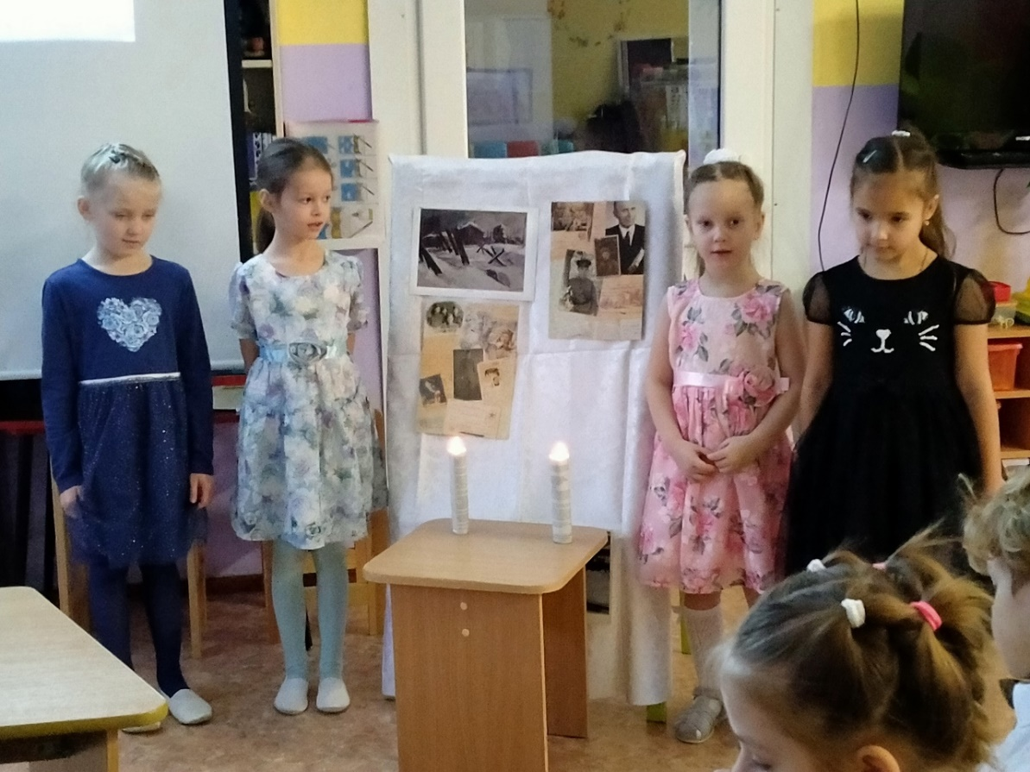
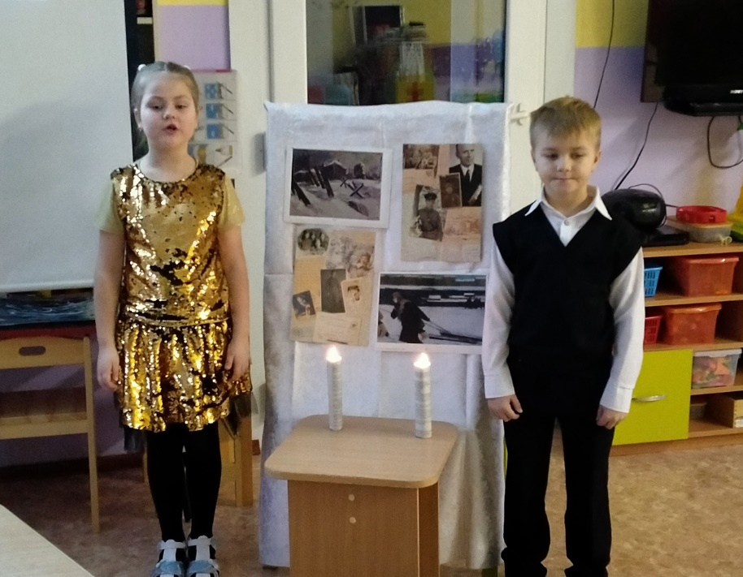
27 января 2021 года в дошкольном отделении прошли торжественные мероприятия «Мы помним вас, защитники Ленинграда», посвящённое 77 – й годовщине прорыва Блокады.

Slide 30
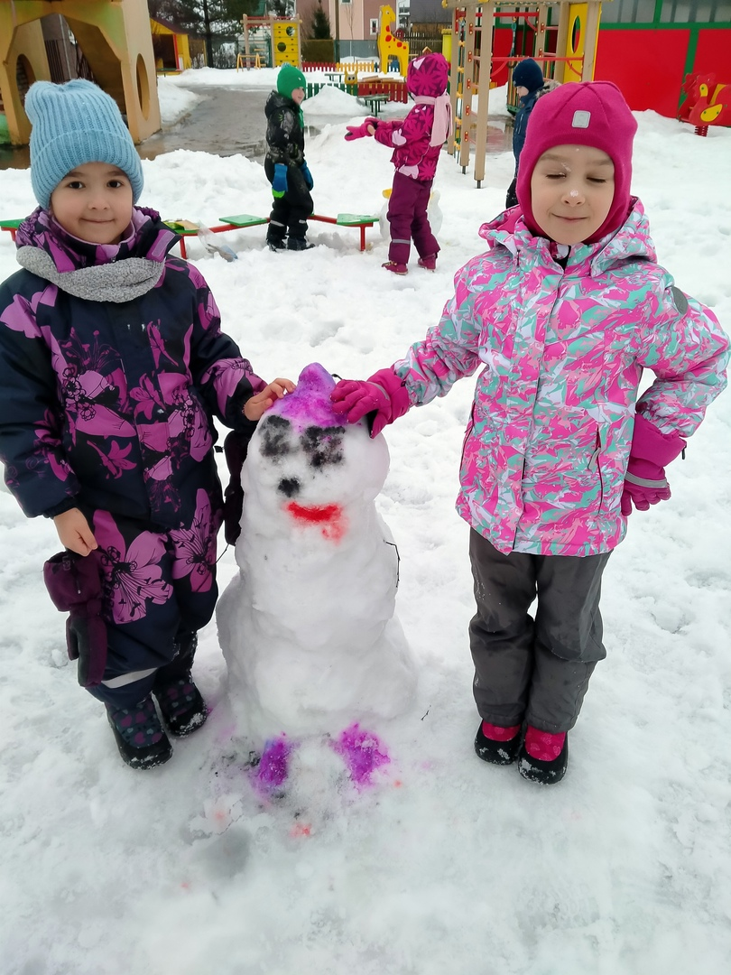
16 февраля 2021 года наш МОБУ «СОШ «Агалатовский ЦО» (дошкольное отделение) участвовал в VI Муниципальной научно-практической конференции «Реализация ФГОС в Муниципальной системе образования Всеволожского района по теме: «Преемственность в системе непрерывного образования: вариативность в формировании функциональной грамотности»

Slide 31
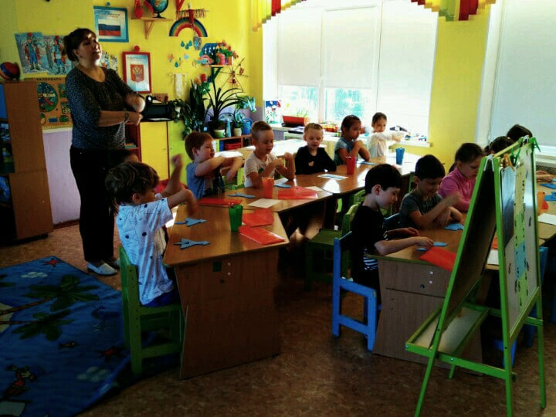
В апреле 2021 года в группах дошкольного отделения прошли открытые занятия, на которых можно было увидеть активность наших воспитанников и профессионализм педагогов.

Slide 32
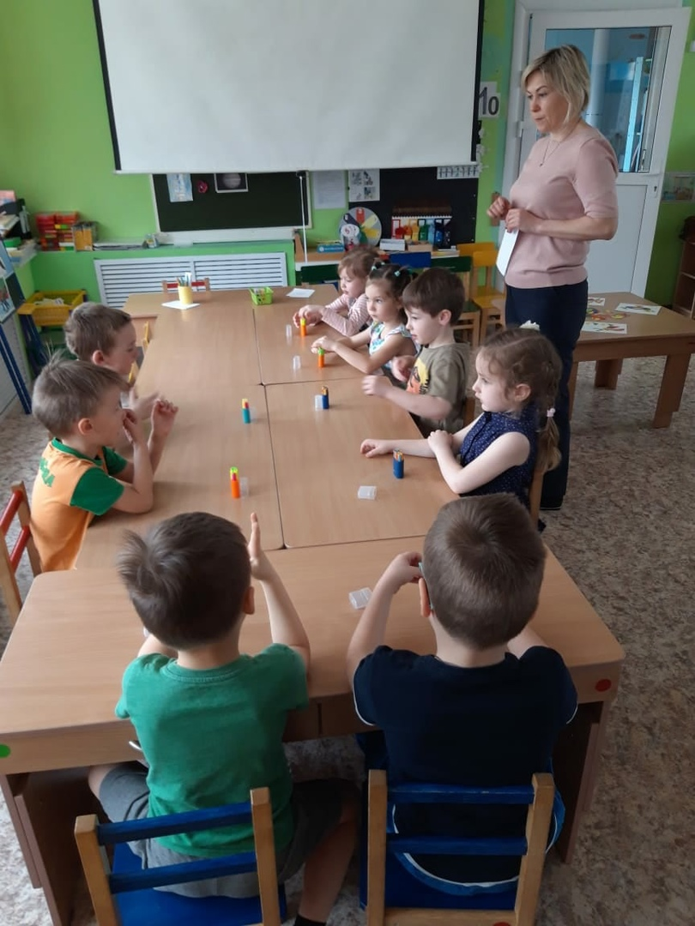
Открытые занятия

Slide 33
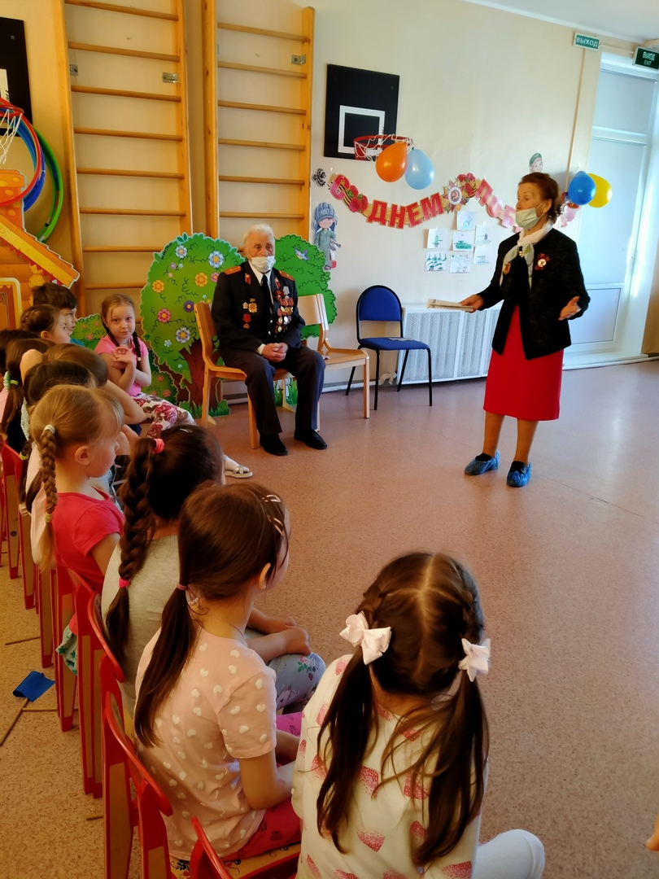
Ко Дню Победы состоялась торжественная встреча с ветеранами, которые поделились с ребятами своими воспоминаниями о страшном военном времени.

Slide 34
Парад кораблей (пластилинография)

Slide 35
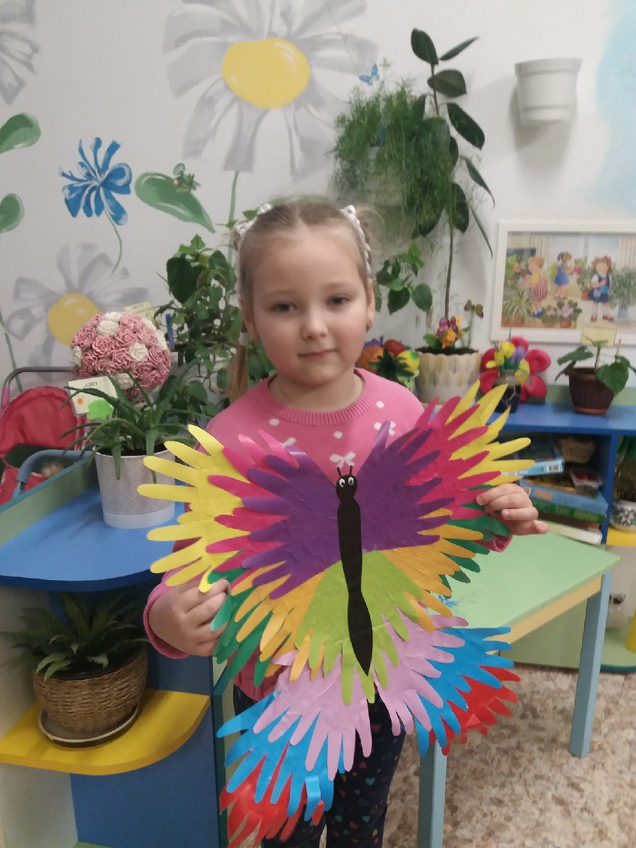

Slide 36
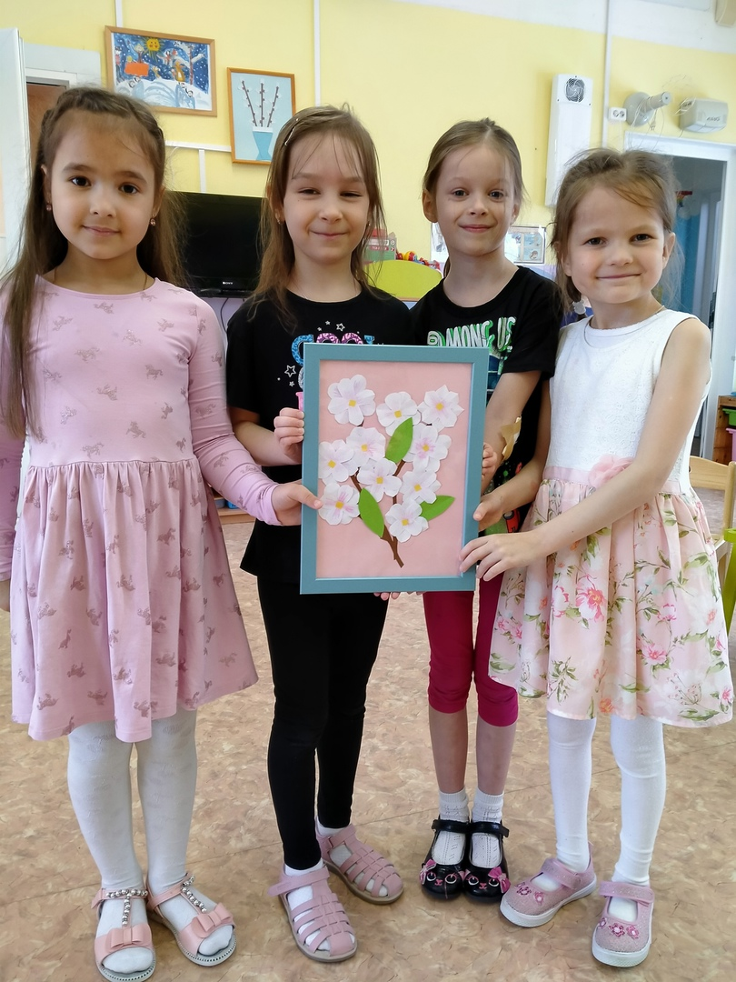
Учебный год 2020-2021 завершился торжественным мероприятием «Выпускным балом». Дошкольное отделение дало напутственные слова своим воспитанникам.

Slide 37
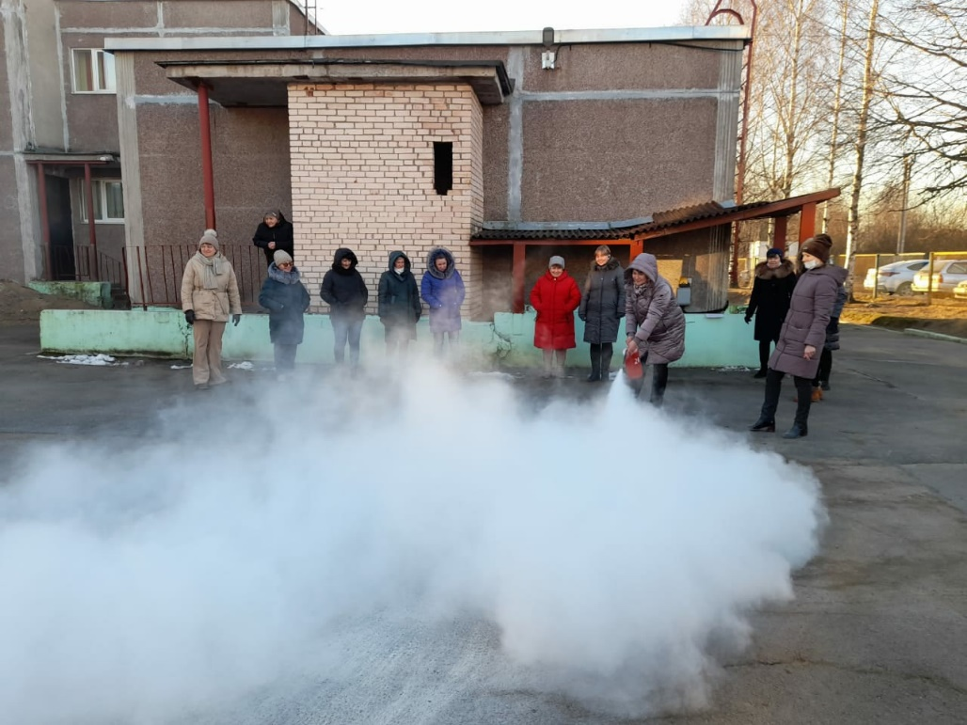
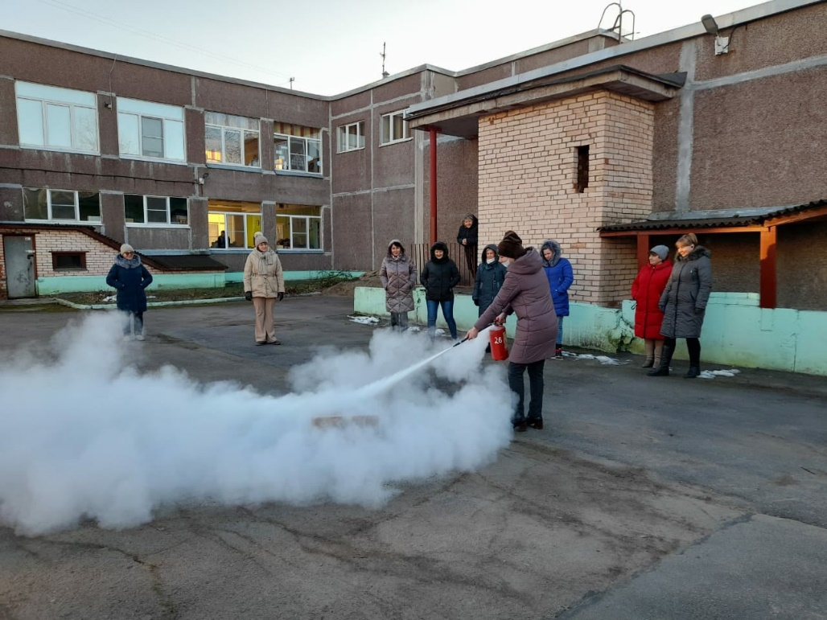
Безопасность и знание правил безопасности – первоочередная задача для коллектива дошкольного отделения.
На протяжении всего учебного года в МОБУ «СОШ «Агалатовский ЦО» (дошкольное отделение) под руководством администрации и зам. директора по безопасности Васютиной Т.А. проводились учения для педагогов по работе с огнетушителем, учения по эвакуации воспитанников на случай непредвиденных ситуаций. Ведь к таким ситуациям нужно быть готовыми.

Slide 38
Благодарим за внимание. Презентация подготовлена зам. директора по ДО – Клявдо М.К., методистом ДО – Криволуцкой Л.В. на основе ФОТОМАТЕРИАЛОВ педагогов дошкольного отделения: Сергеевой Г.Г., Демкович О.Н., Баданиной Е.В., Эрет Д.В., Запорожец Н.А., Поповой Л.И., Головановой А.А., Криволуцкой Л.В., Яковлевой Д.А. На фото: поделка от семьи Судаковых.

